Slide 1
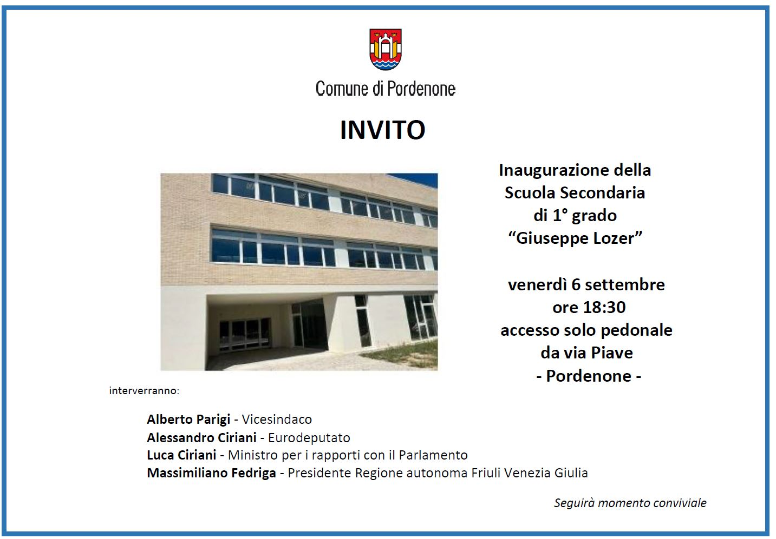

Slide 2
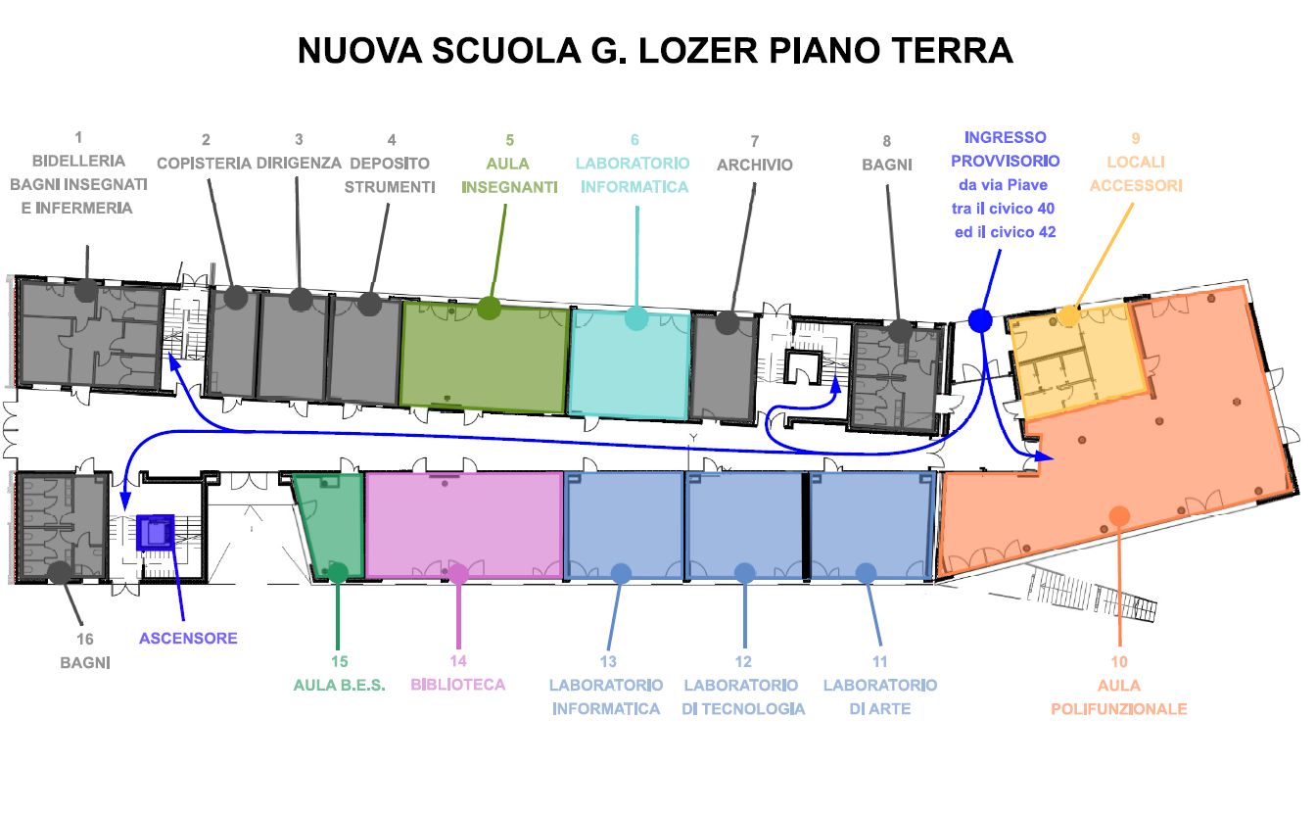

Slide 3
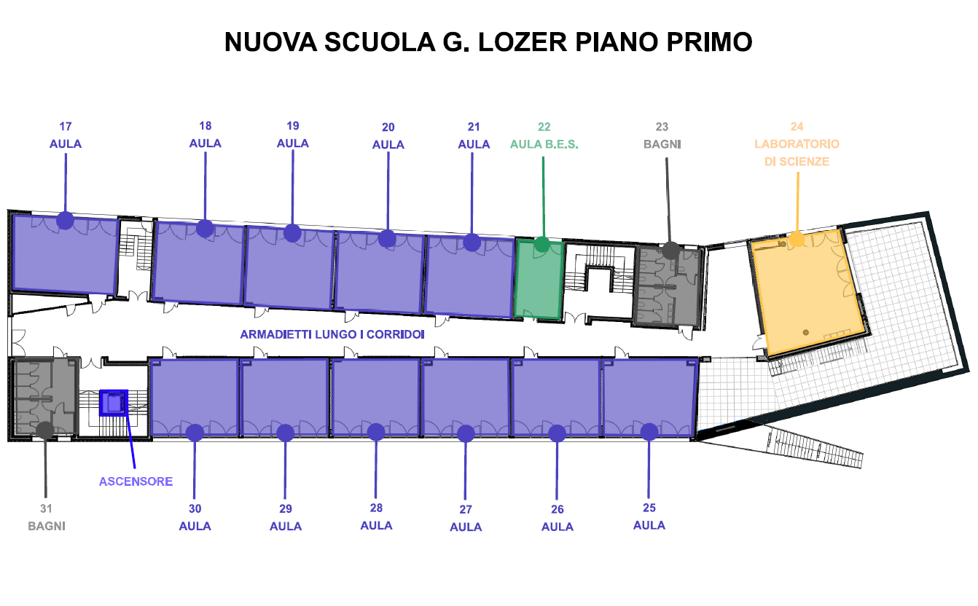

Slide 4
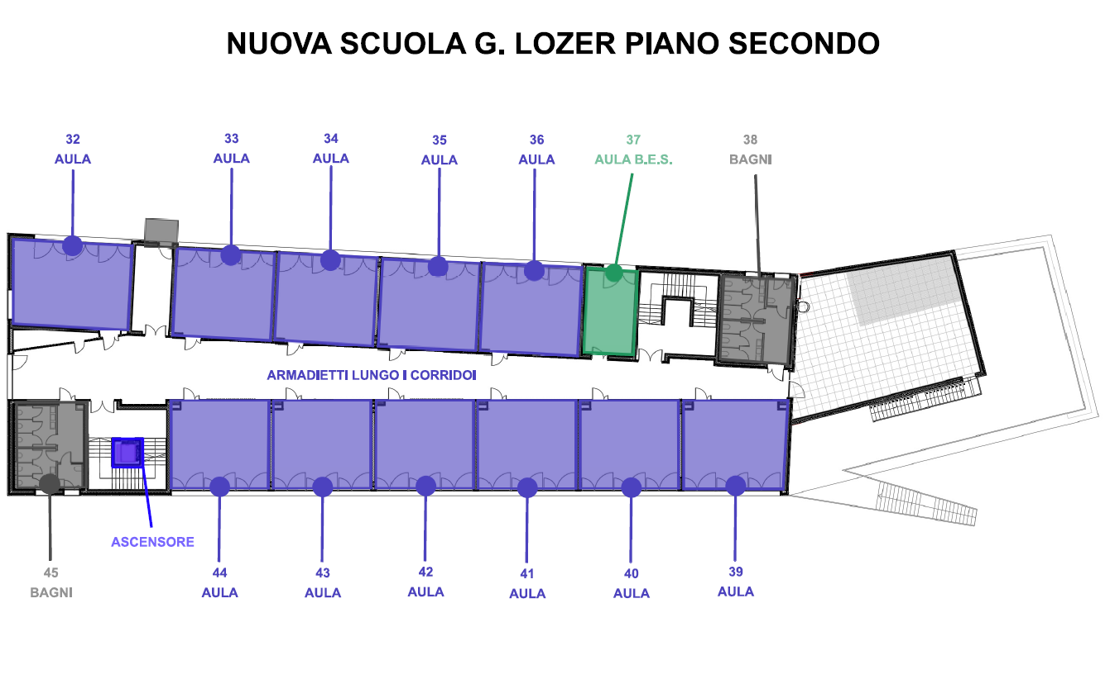

Slide 5
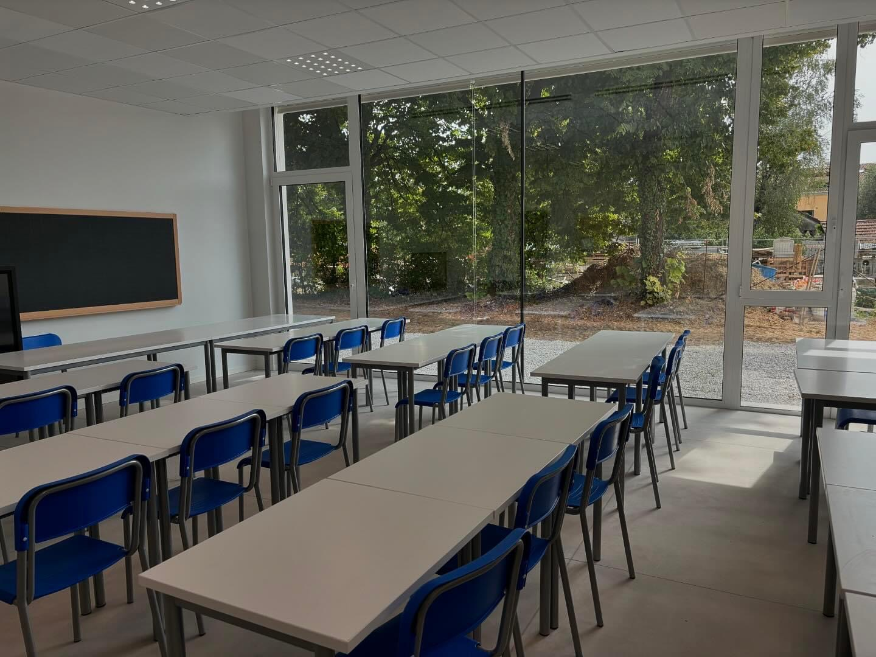
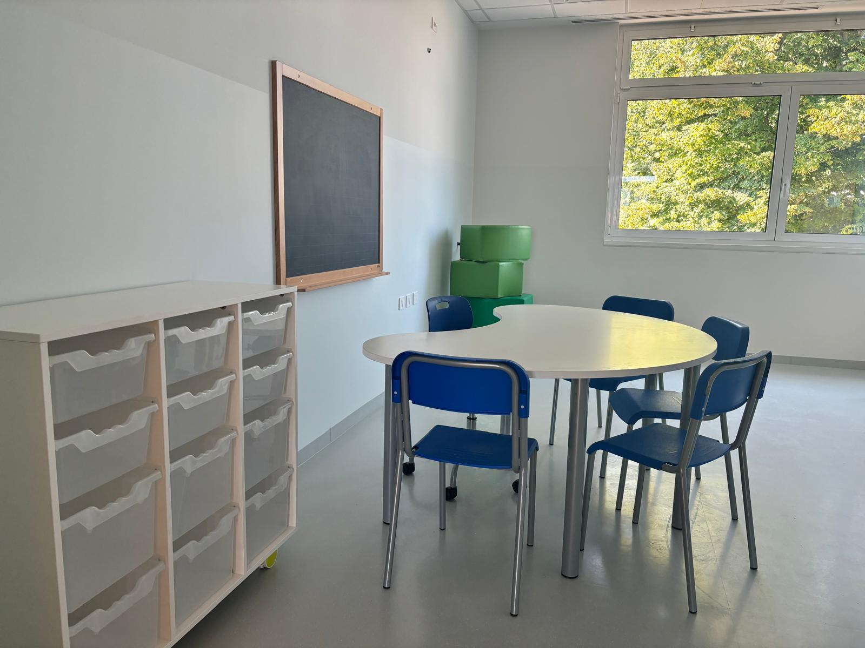
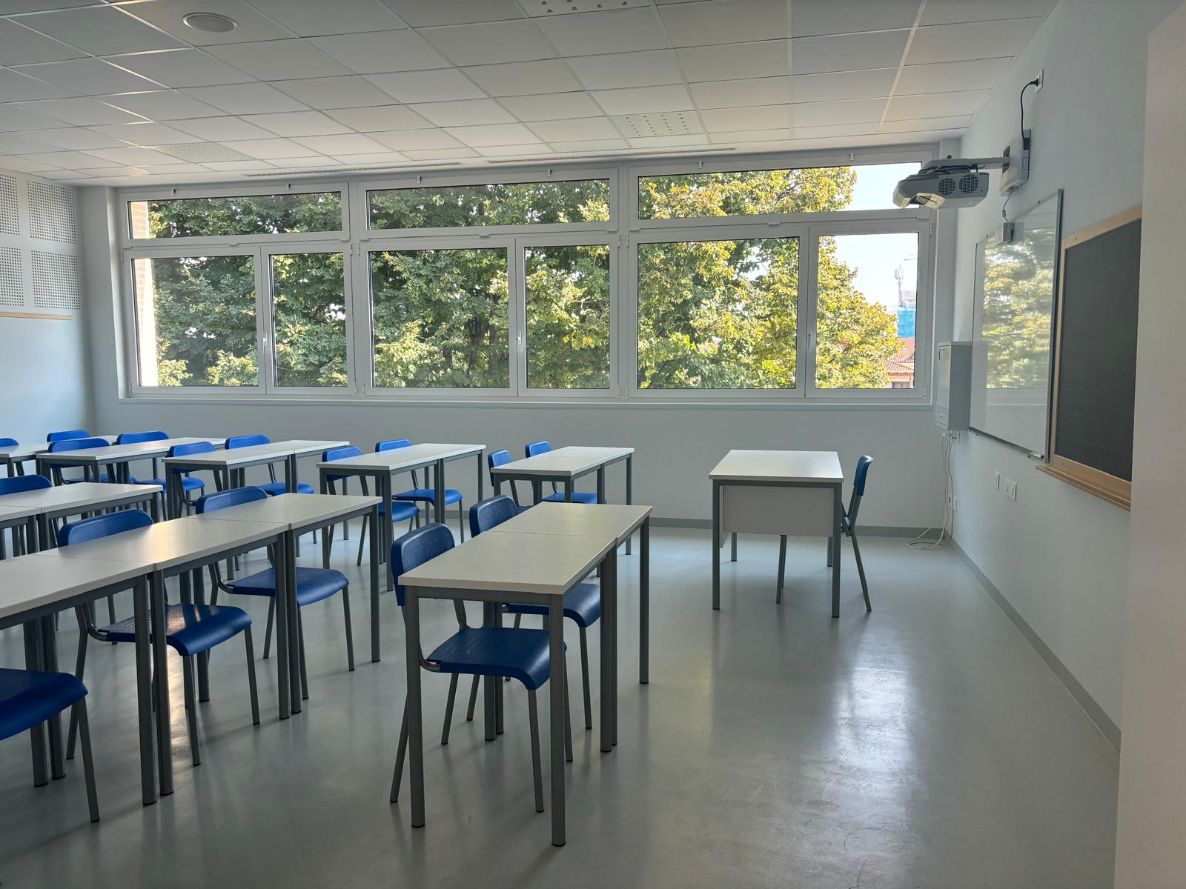
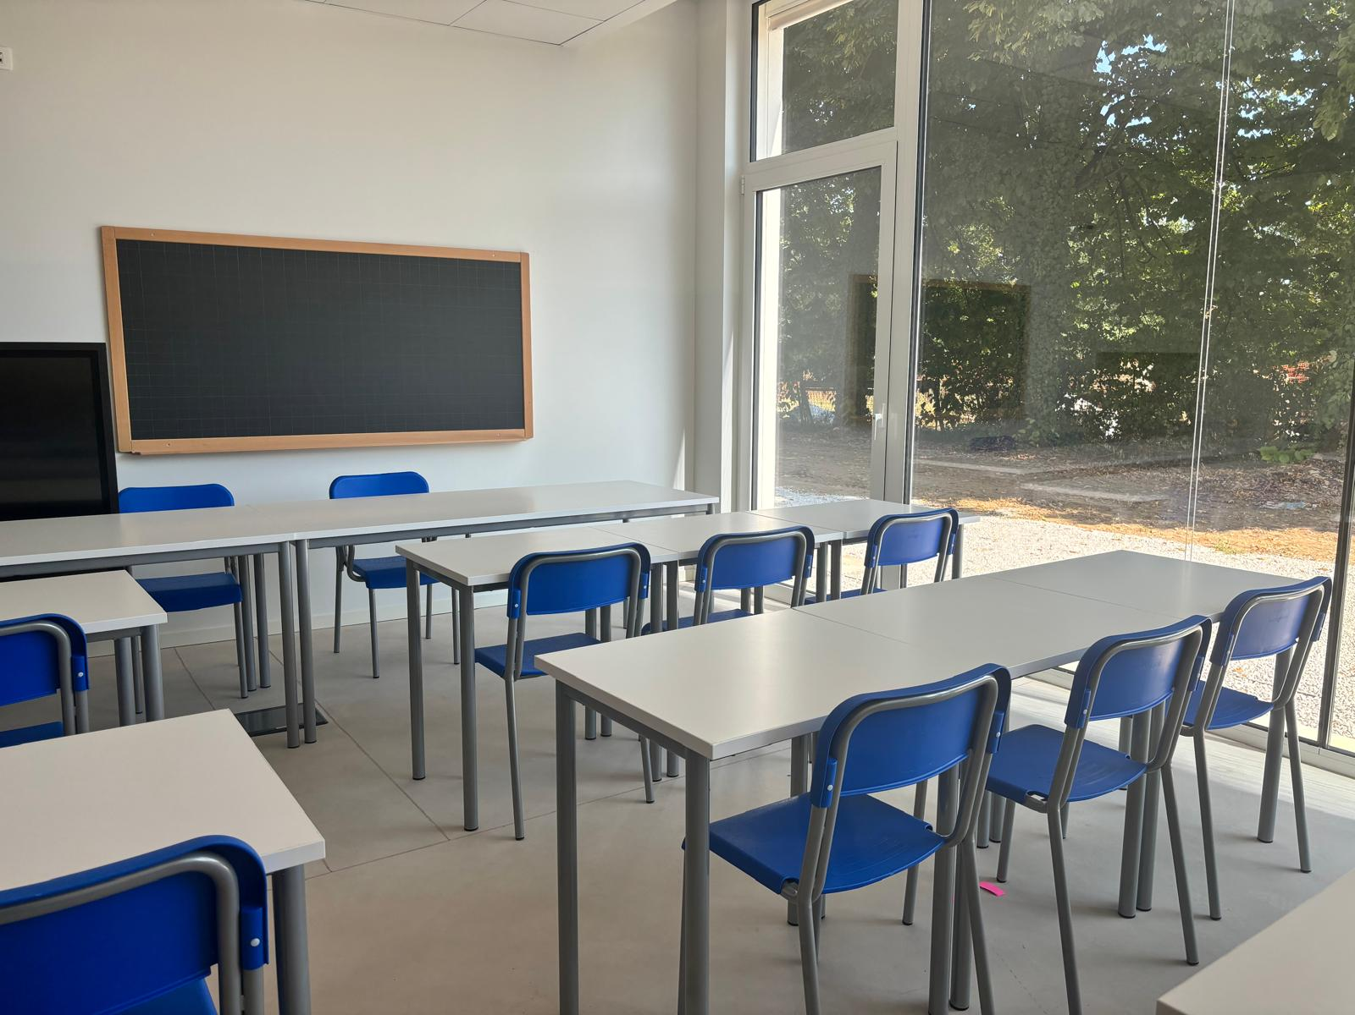

Slide 6
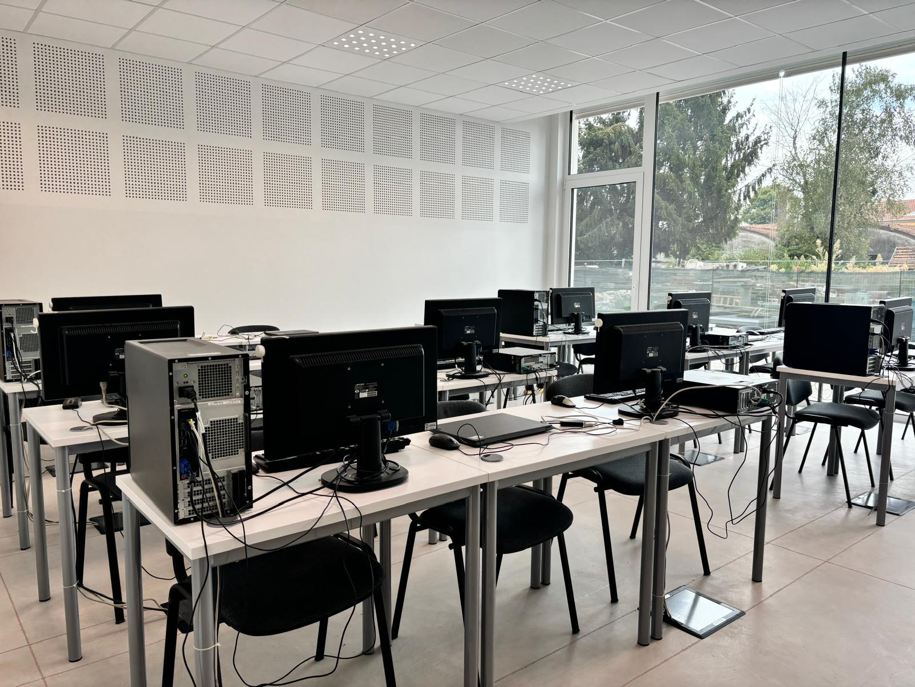
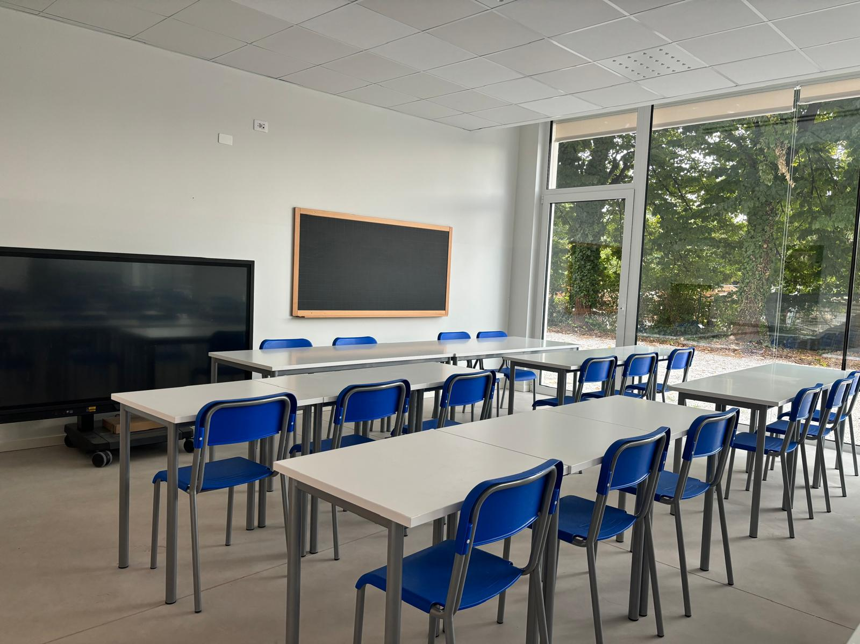

Slide 7
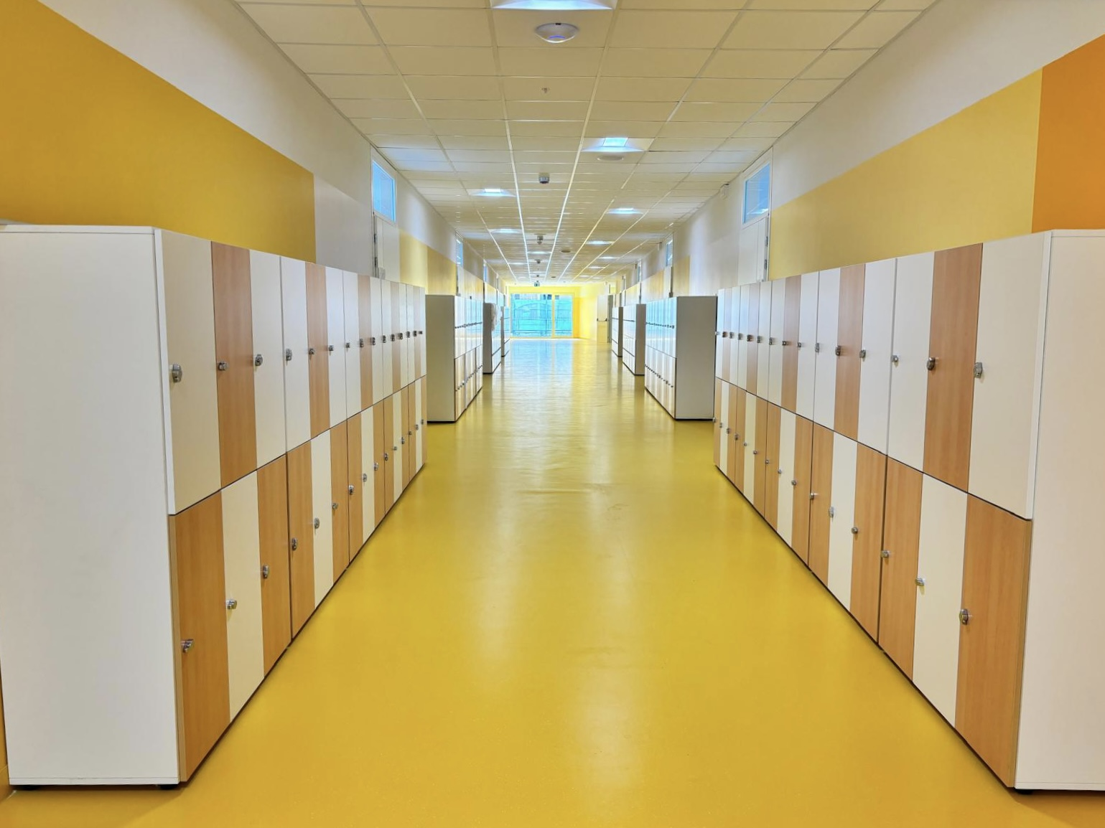
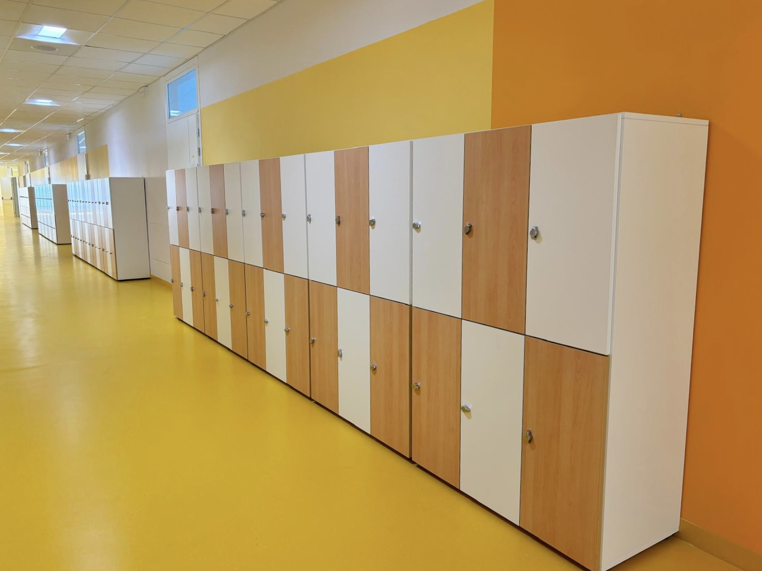
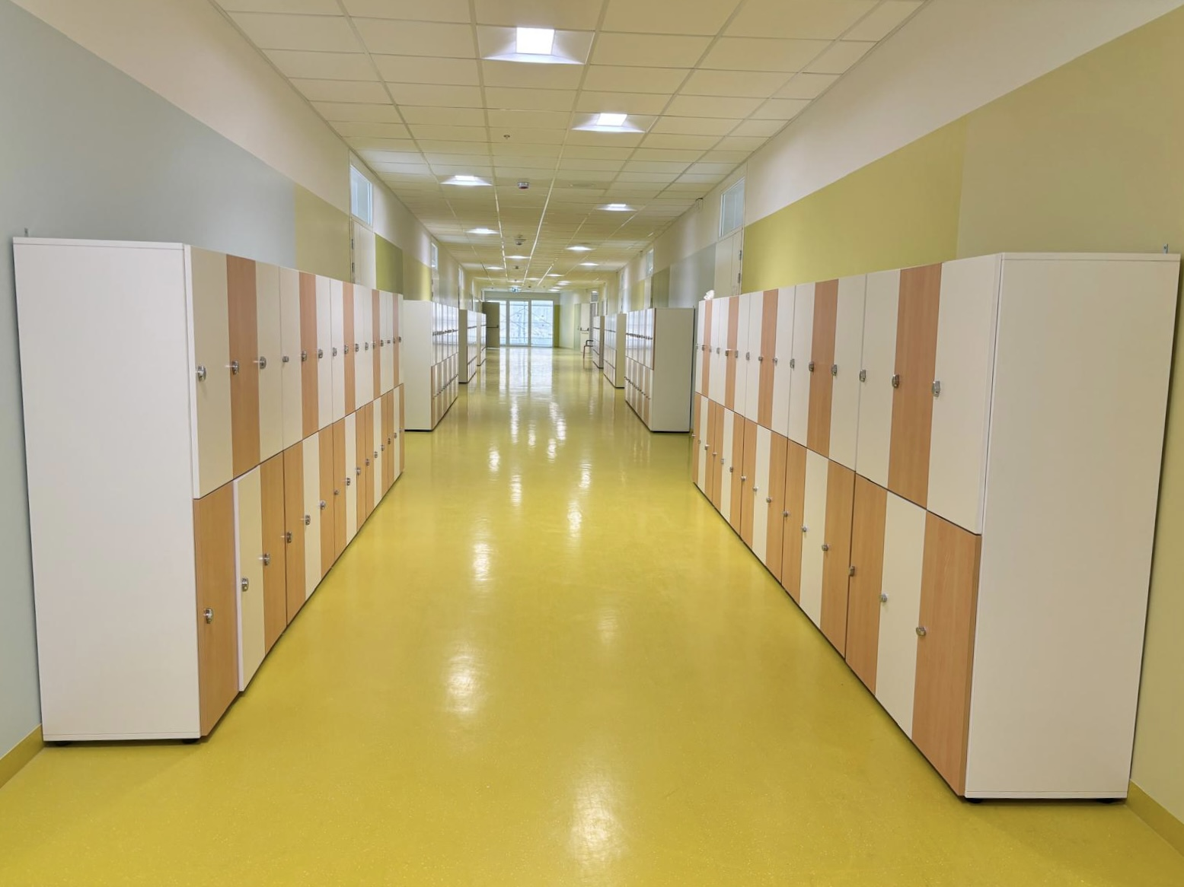

Slide 8
RINGRAZIAMO
Il COMUNE DI PORDENONE
Gli Amministratori comunali dal 2016 ad oggi
I Dirigenti, in particolare del settore tecnico e del settore Istruzione
Il RUP con il suo ufficio
L’ufficio istruzione
L‘ufficio manutenzioni e la sua squadra operai
La REGIONE AUTONOMA FRIULI VENEZIA GIULIA
Il MINISTERO DELL’ISTRUZIONE
L’ISTITUTO COMPRENSIVO PORDENONE TORRE
I Progettisti e la Direzione lavori
L’Impresa esecutrice
Il Collaudatore
Il Collegio consultivo tecnico

